Slide 1

2021년 2학기 VB.NET을 활용한 게임 만들기
220124131
github.com/systemfile36
임동하

Slide 2
CONTENTS
01. 타이틀 화면
02. 플레이어 선택 화면
03. 메인 게임 화면
04. 일시 정지 화면
05. 그 외 메뉴(설정, 점수판 등)
06. 구현 상의 특징, 어려운 점, 구조

Slide 3
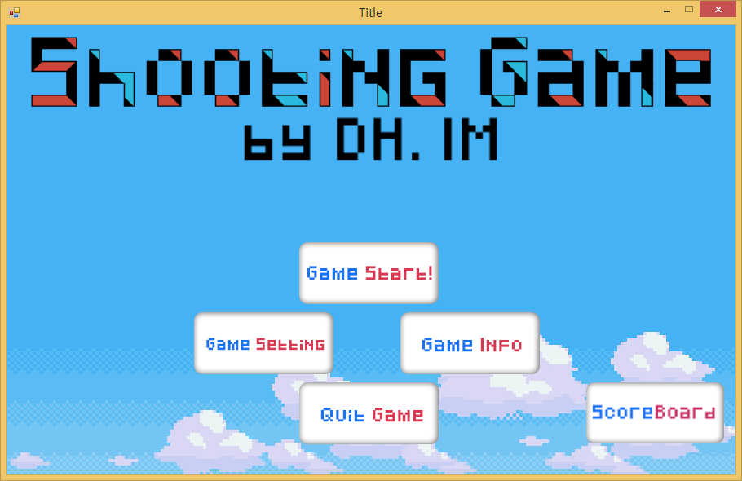
타이틀 화면 처음 실행하면 보이는 창

Slide 4
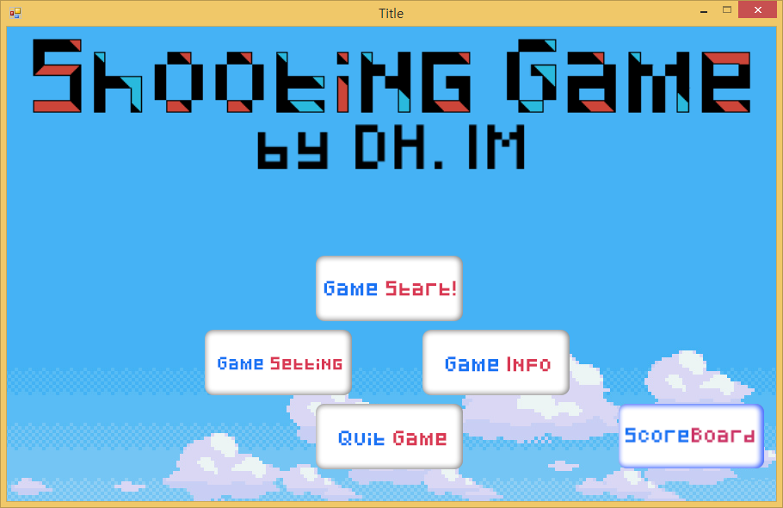

타이틀 화면 버튼 선택 시(포커스 여부에 따른 효과)

Slide 5
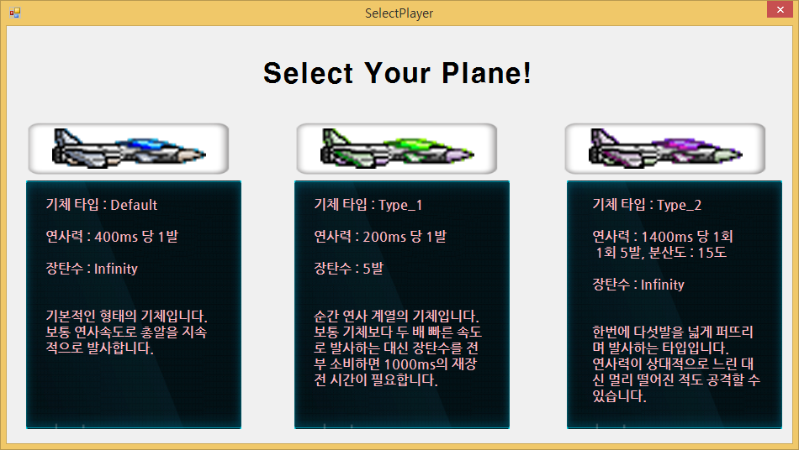
플레이어 선택 화면 기본

Slide 6
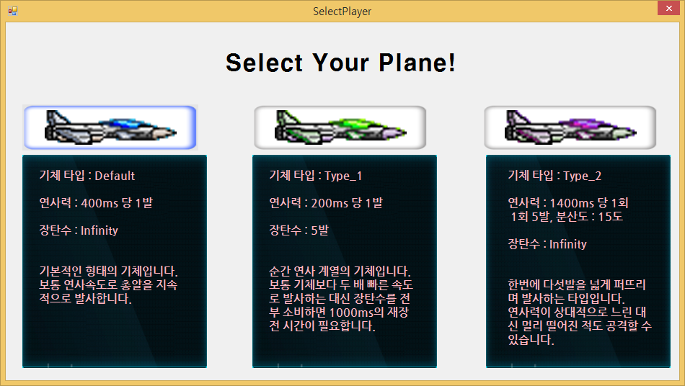
플레이어 선택 화면 선택 시 –설명창도 버튼으로 기능

Slide 7
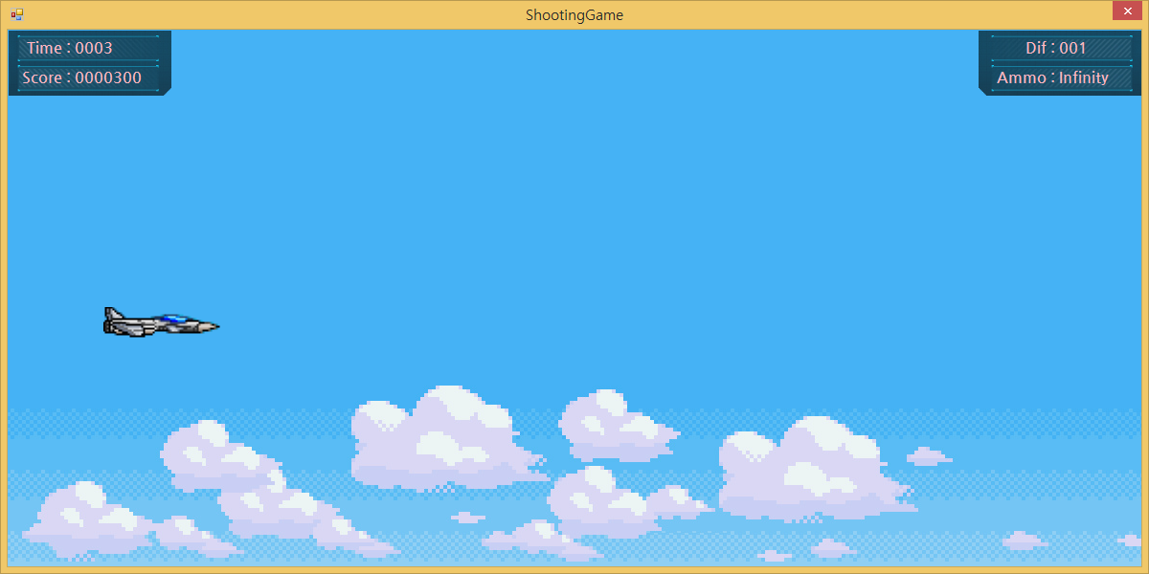
메인 게임 화면 Default 선택
시간과 점수
난이도와 장탄 수
플레이어

Slide 8
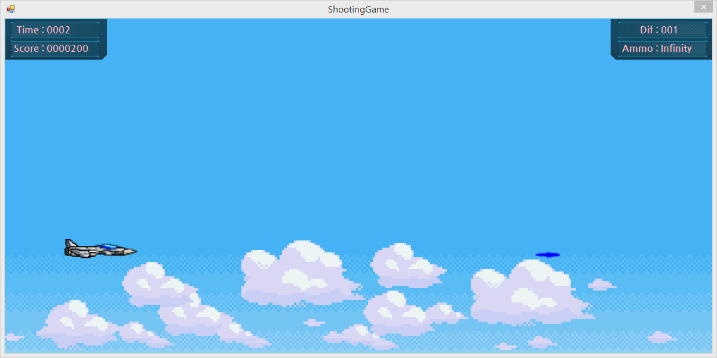
메인 게임 화면 Default 선택 -조작법
Pause : BackSpace
EndGame : C
W
Shot : Space
D
A
S

Slide 9
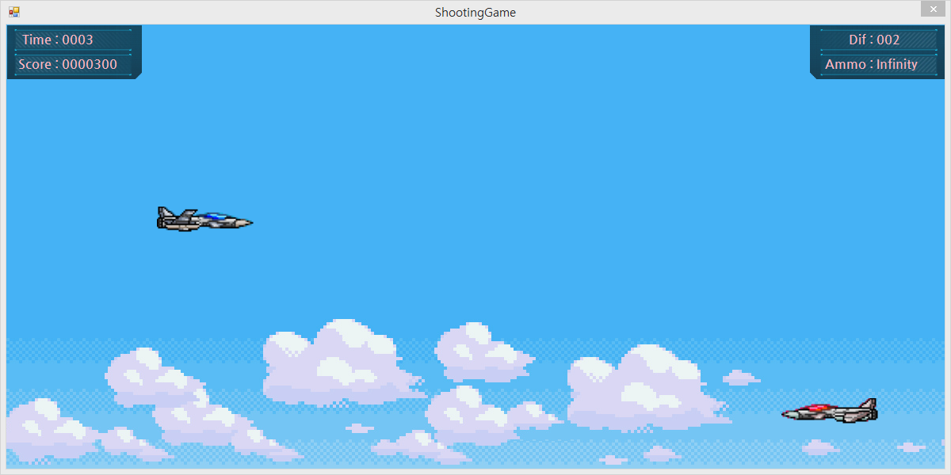
메인 게임 화면 Default 선택 -Up

Slide 10
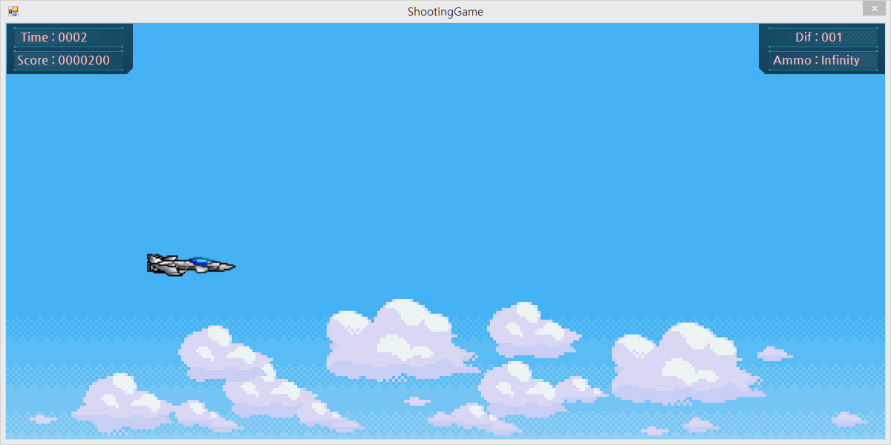
메인 게임 화면 Default 선택 -Down

Slide 11
메인 게임 화면 Default 선택 -Down

Slide 12
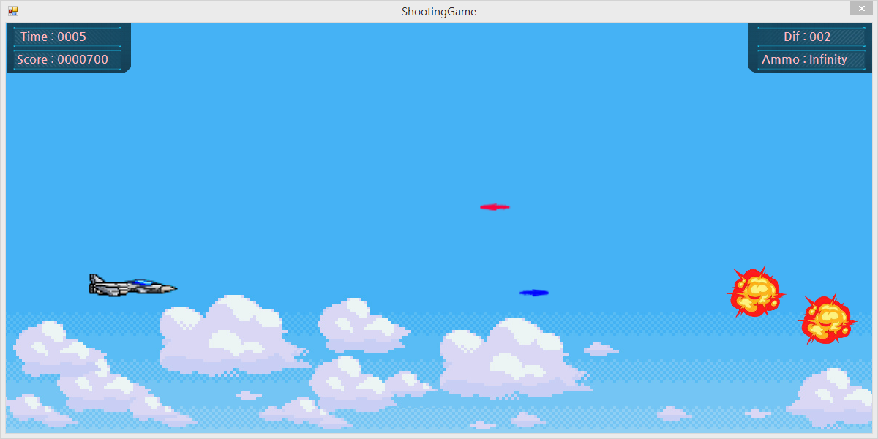
메인 게임 화면 Default 선택 –기타 예시

Slide 13
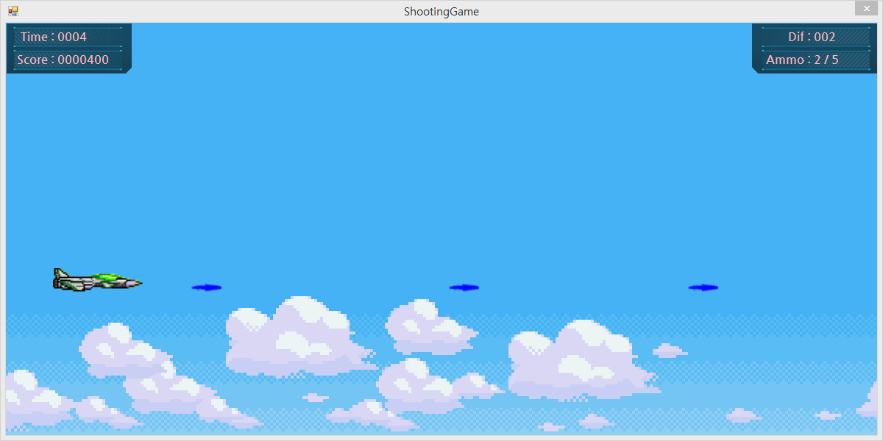

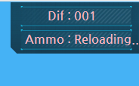
메인 게임 화면 P_Type1 선택 –발사&재장전

Slide 14
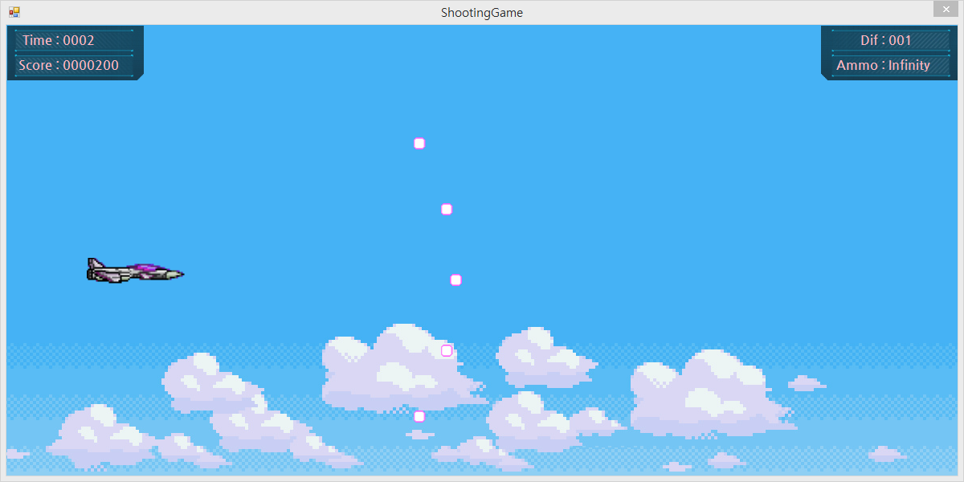
메인 게임 화면 P_Type2 선택 –발사

Slide 15
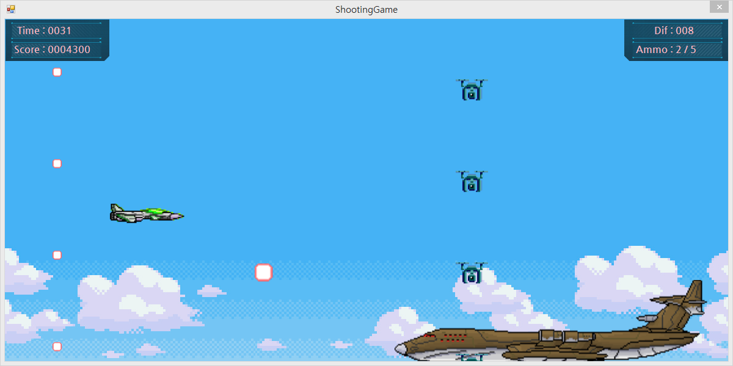
메인 게임 화면 보스_1 등장&공격
드론들은 피격X
발사 시점의 플레이어 위치를 향해 발사됨

Slide 16
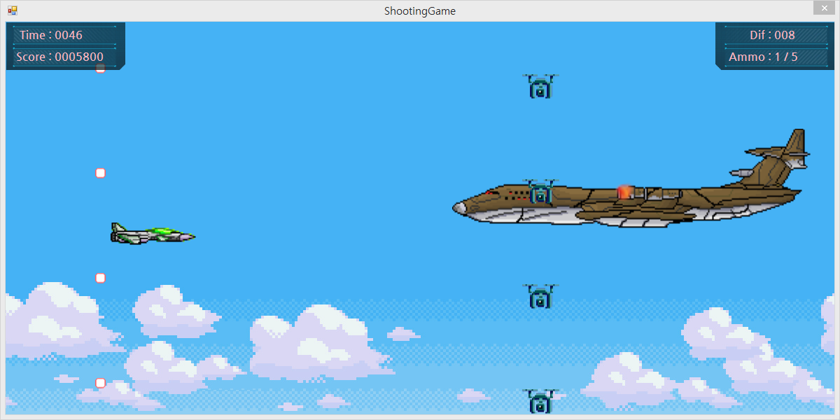
메인 게임 화면 보스_1의 체력에 따른 변화

Slide 17
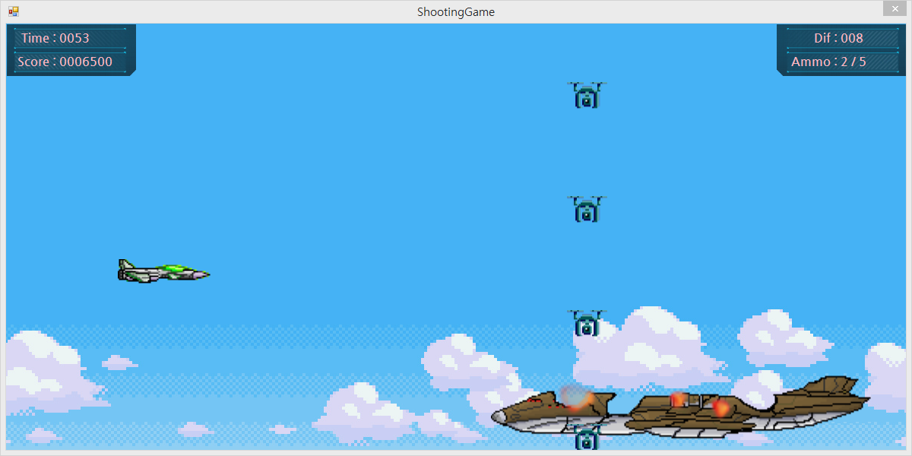
메인 게임 화면 보스_1의 체력에 따른 변화

Slide 18
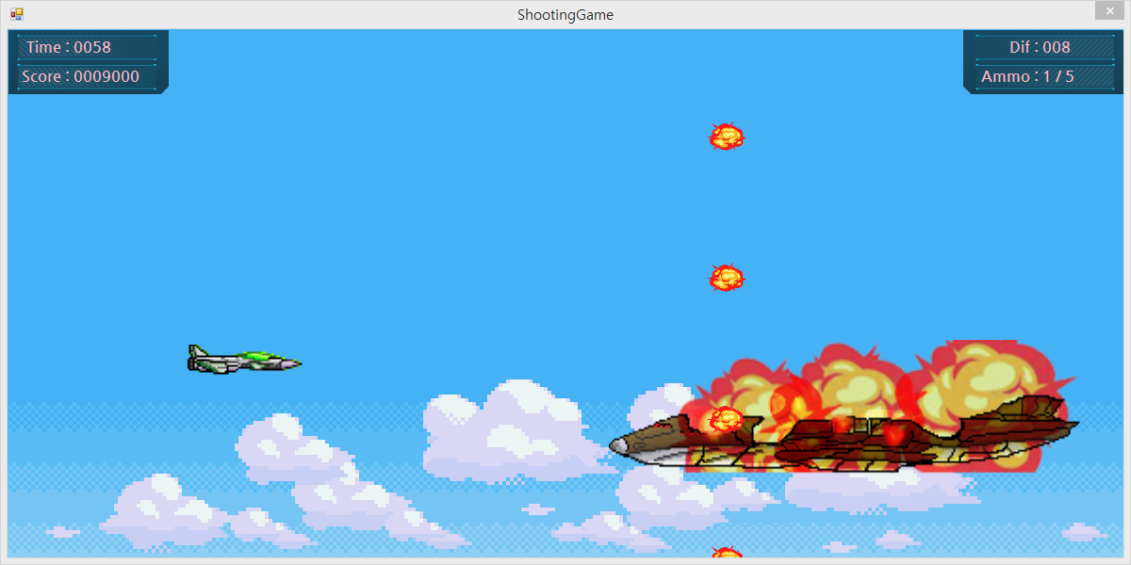
메인 게임 화면 보스_1의 체력에 따른 변화

Slide 19
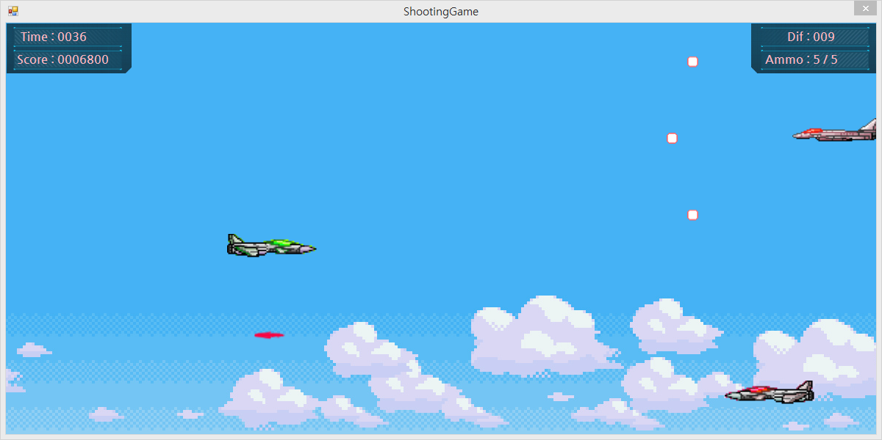
메인 게임 화면 다른 타입의 적

Slide 20
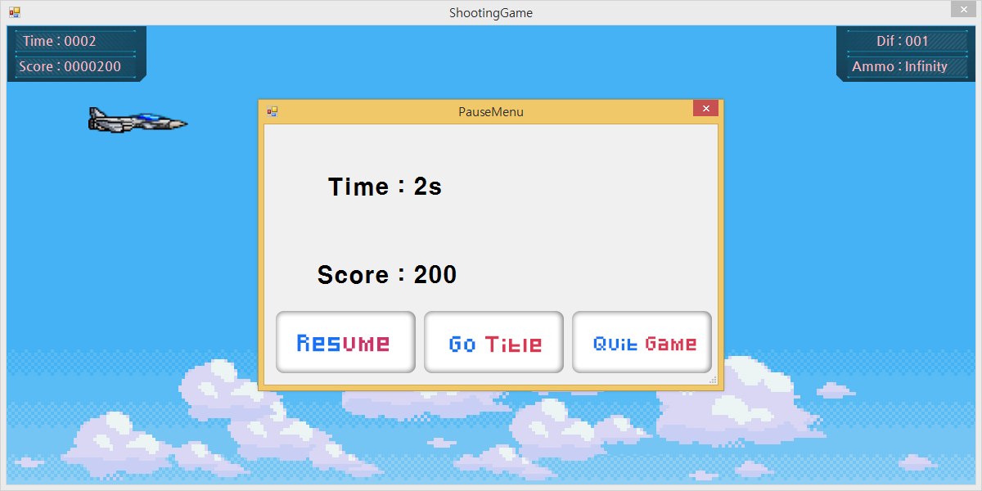
일시 정지 화면 기본
Pause : BackSpace

Slide 21
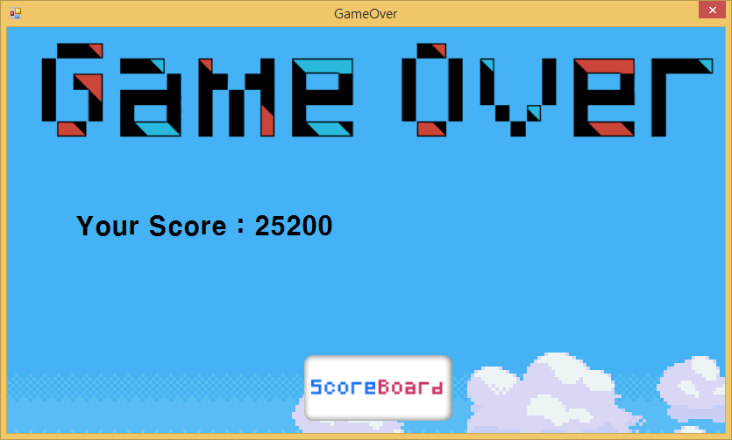
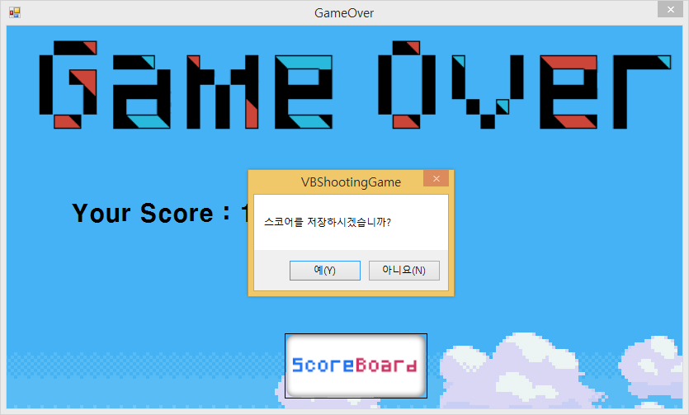
게임 오버 화면 기본&세이브 체크

Slide 22
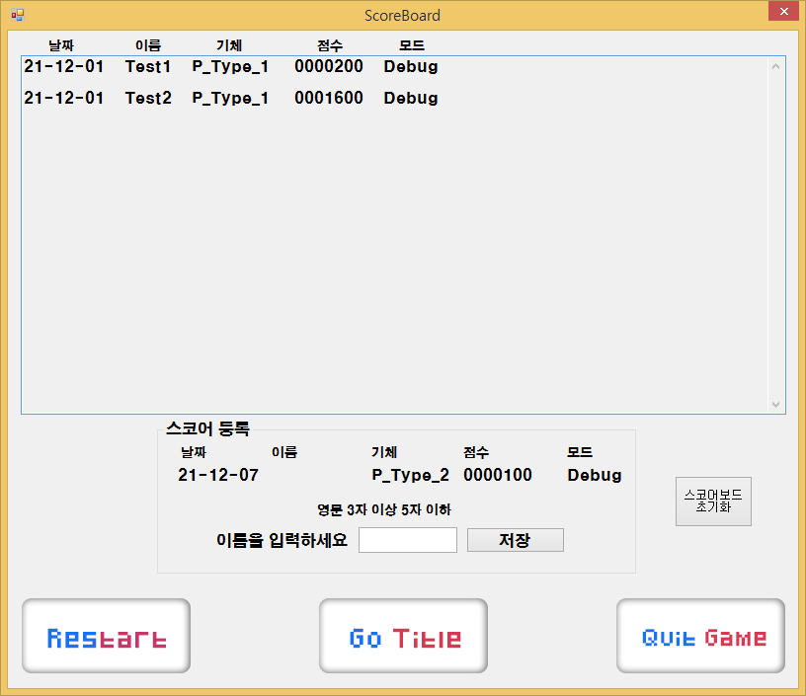
점수 저장 화면 기본 -저장

Slide 23
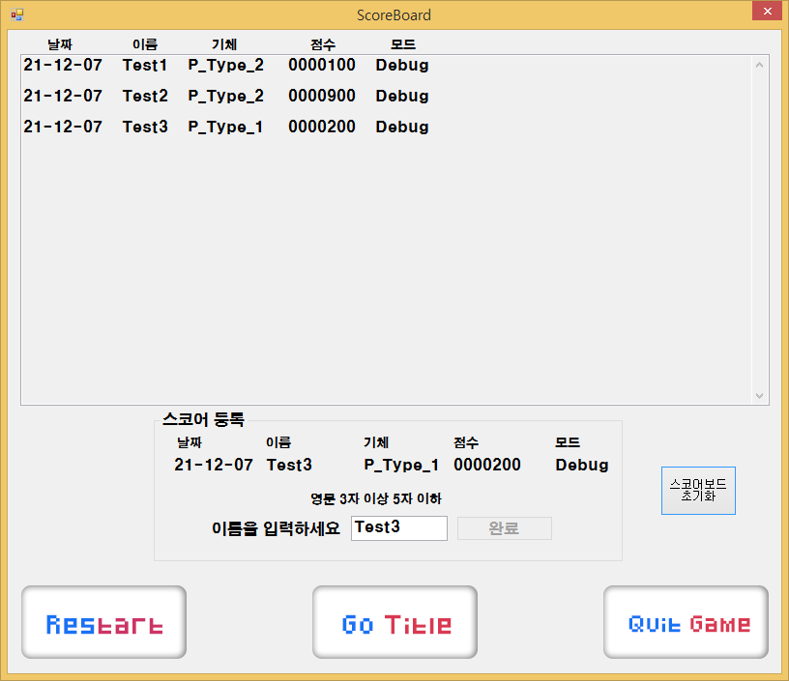
점수 저장 화면 기본 -저장

Slide 24
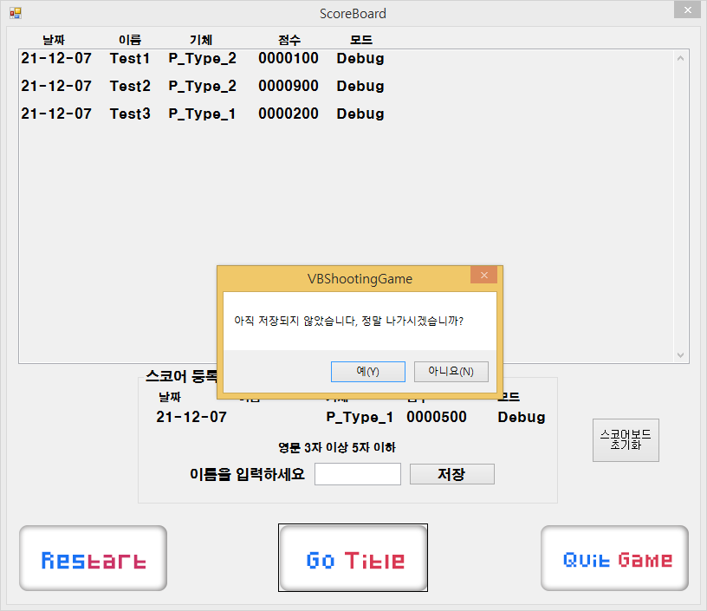
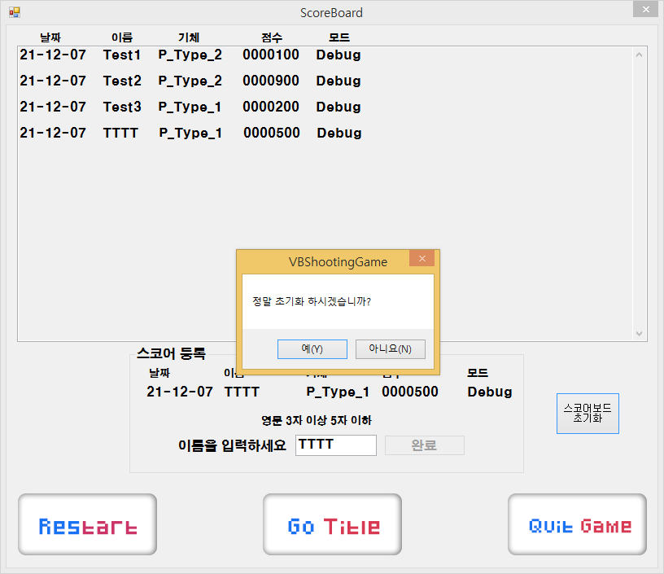
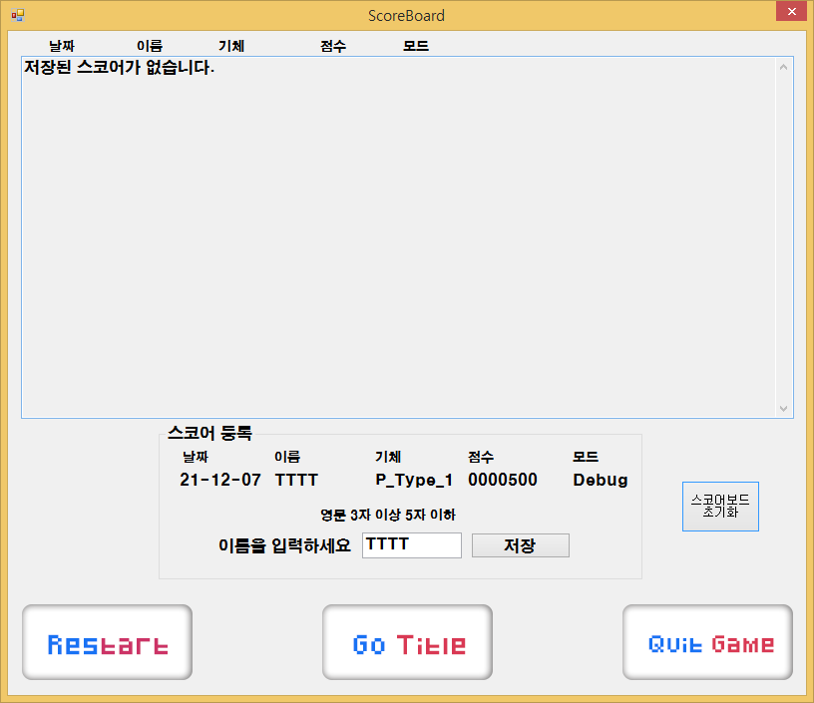
점수 저장 화면 기본 -저장

Slide 25
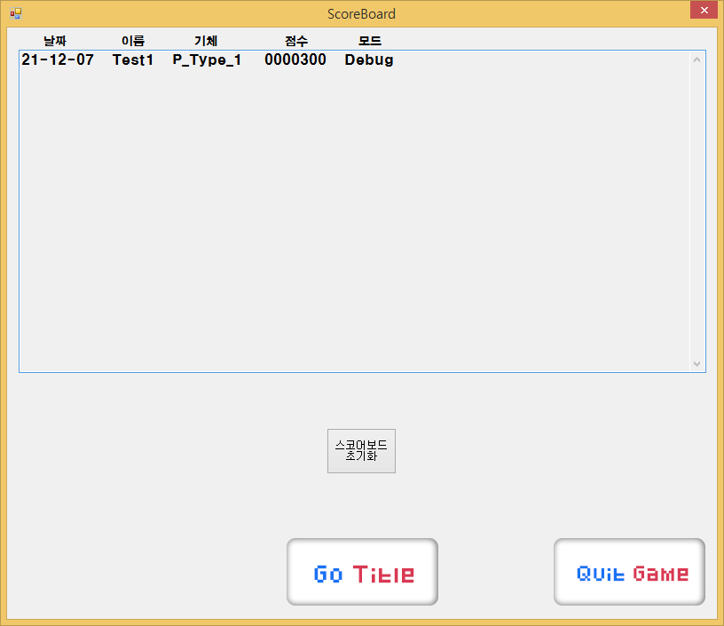
점수 저장 화면 타이틀 화면에서 열었을 때

Slide 26
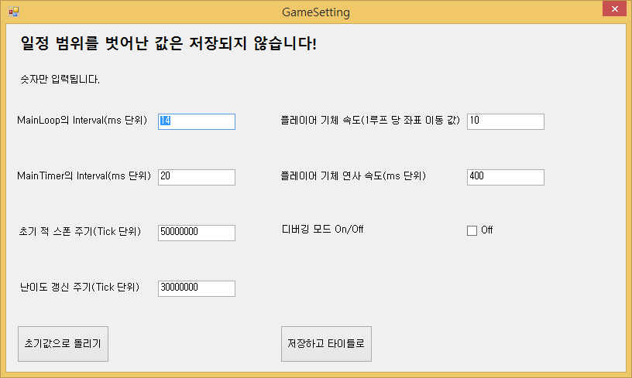
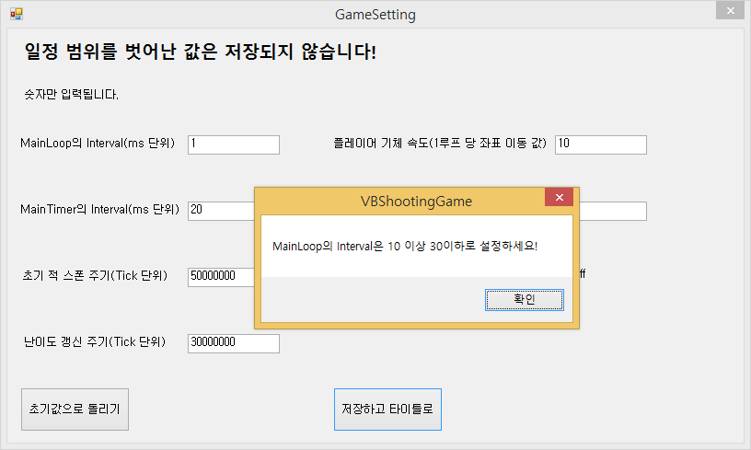
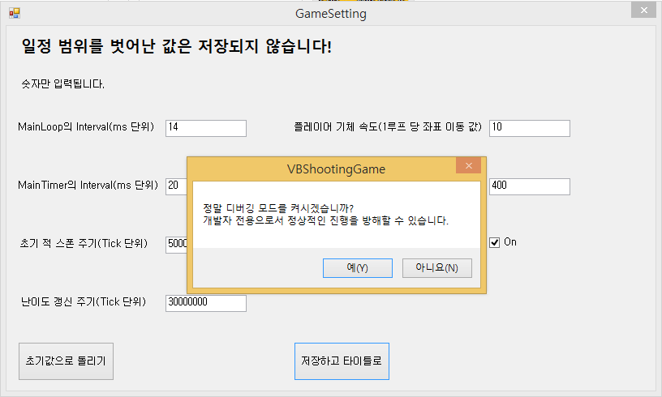
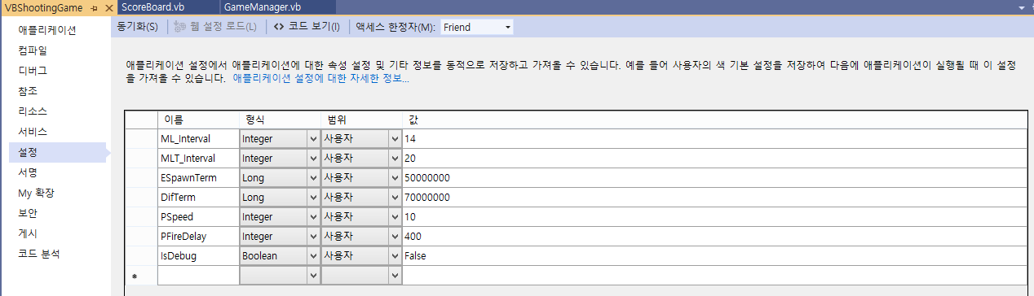
게임 설정 화면 타이틀에서 접근

Slide 27
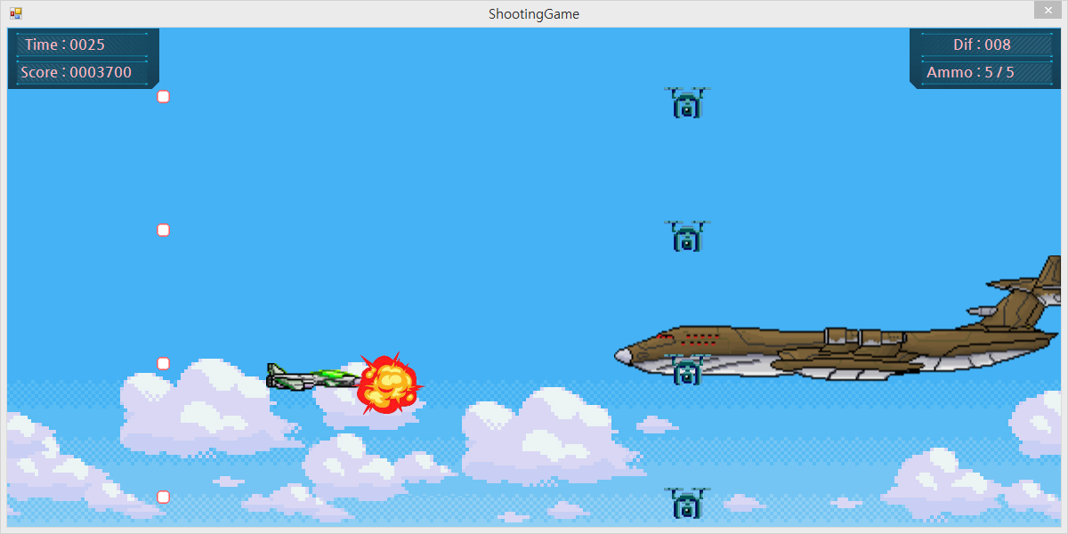
게임 설정 화면 디버그 모드 –게임 오버 방지

Slide 28
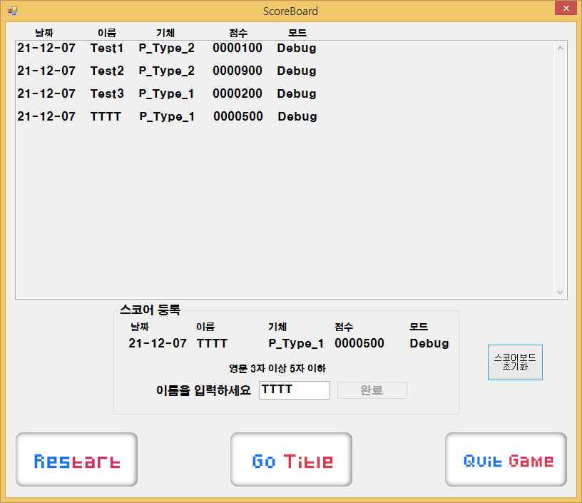
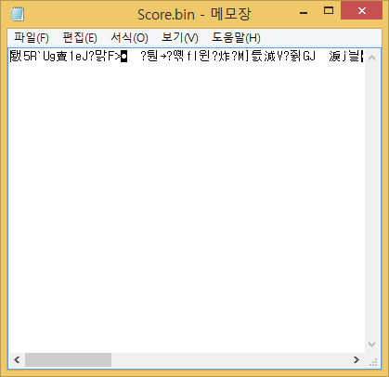
구현상의 특징 AES-256 암호화
AES-256로 암호화 되어 저장
복호화 후 출력

Slide 29
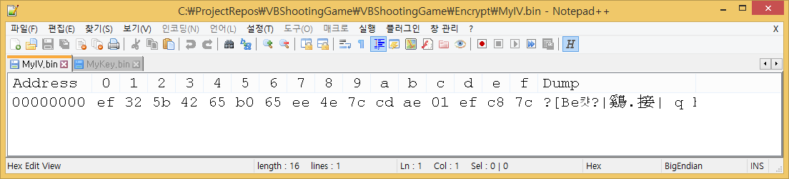
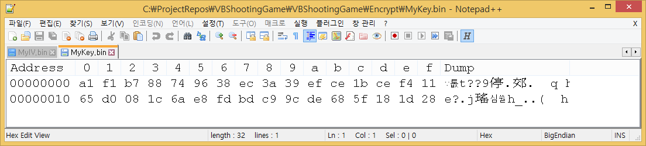
구현상의 특징 AES-256 암호화
초기화 벡터 (128bit = 16byte)
키 값 (256bit = 32byte)

Slide 30

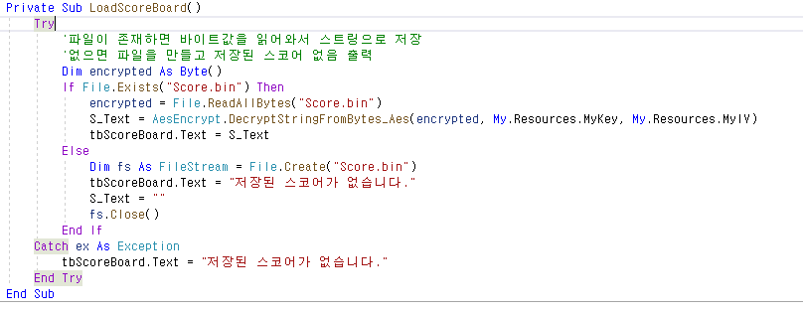
구현상의 특징 AES-256 암호화

Slide 31
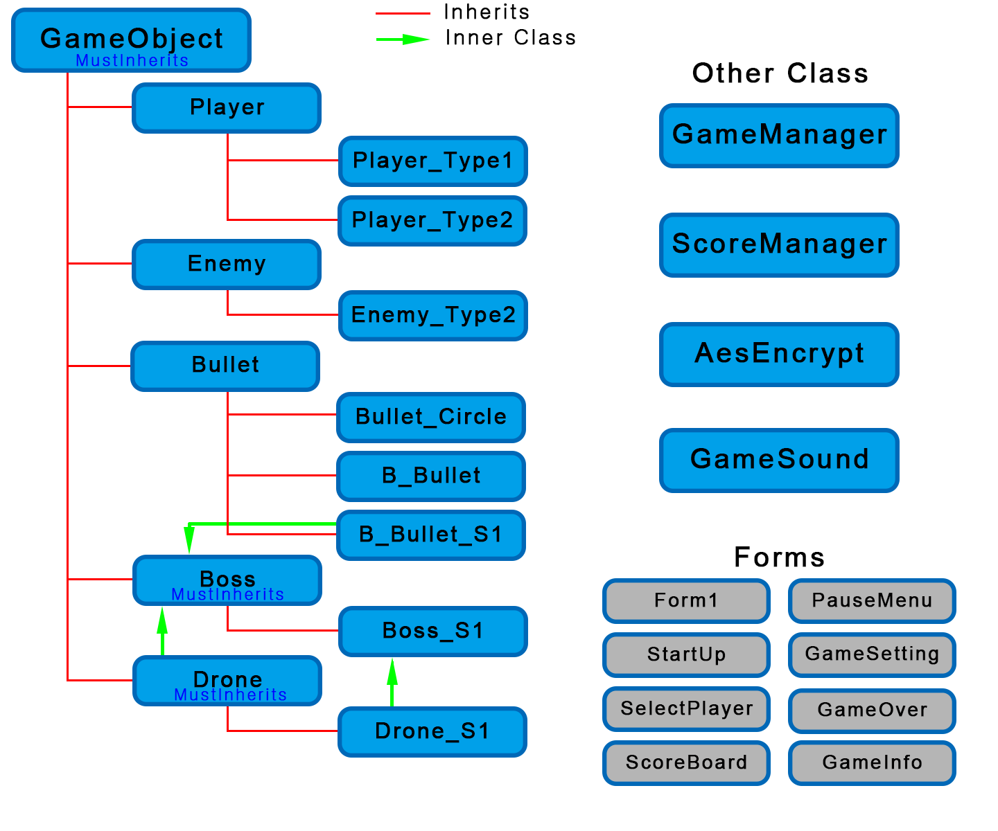
구현상의 특징 객체 지향 설계

Slide 32
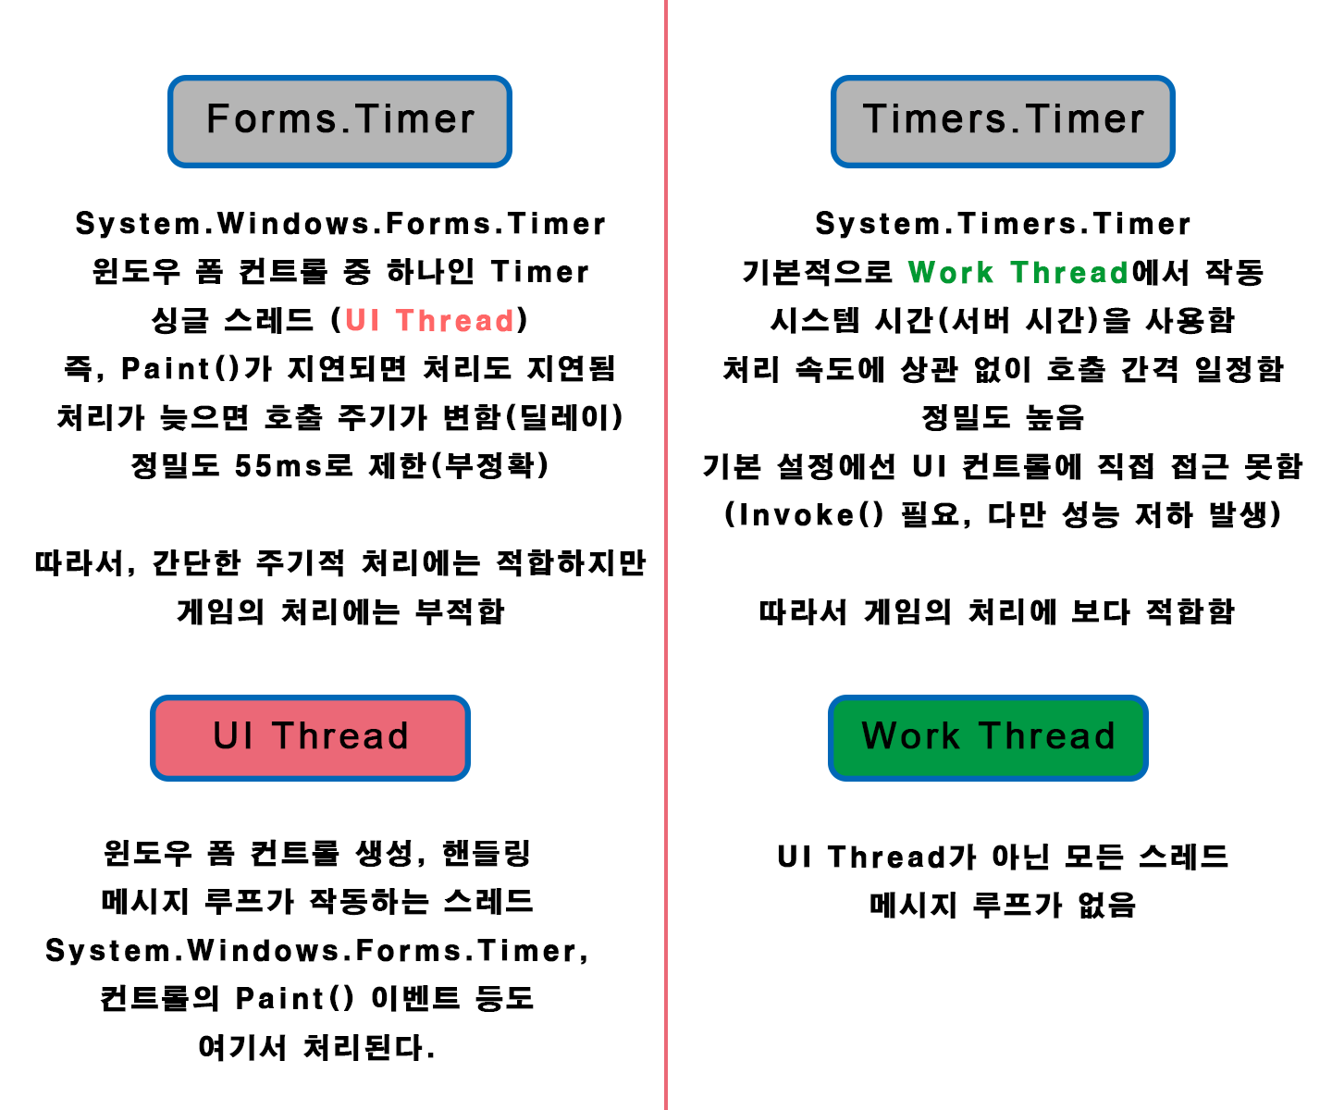
구현상의 특징 최적화를 위한 스레딩

Slide 33
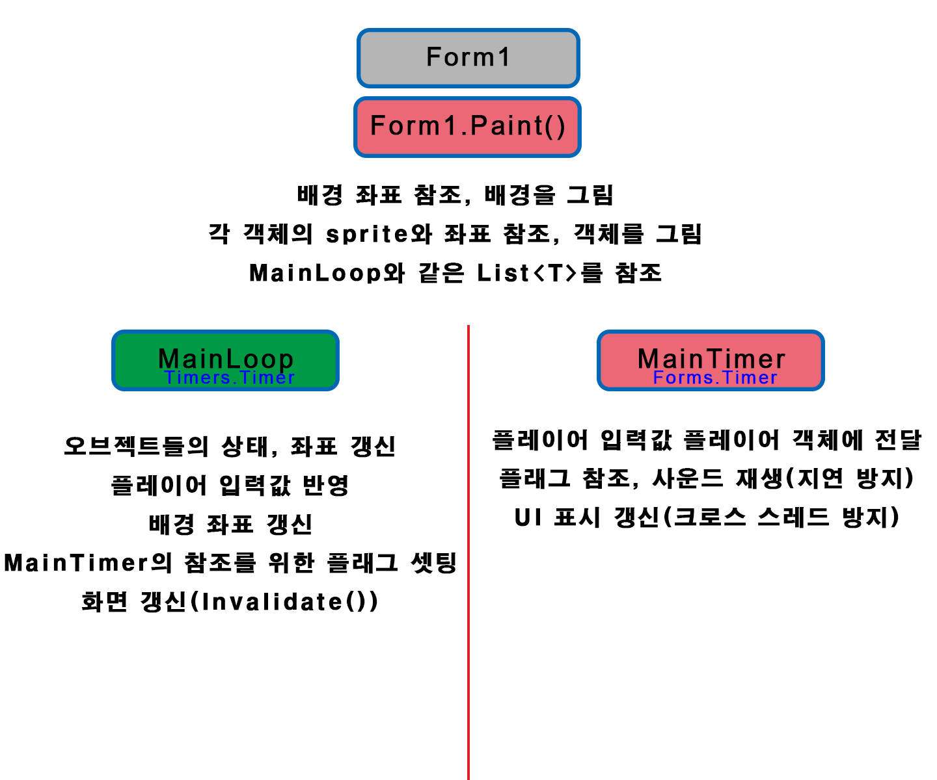
구현상의 특징 최적화를 위한 스레딩
정밀하거나
빠른 반응이 필요 없는 것 처리

Slide 34
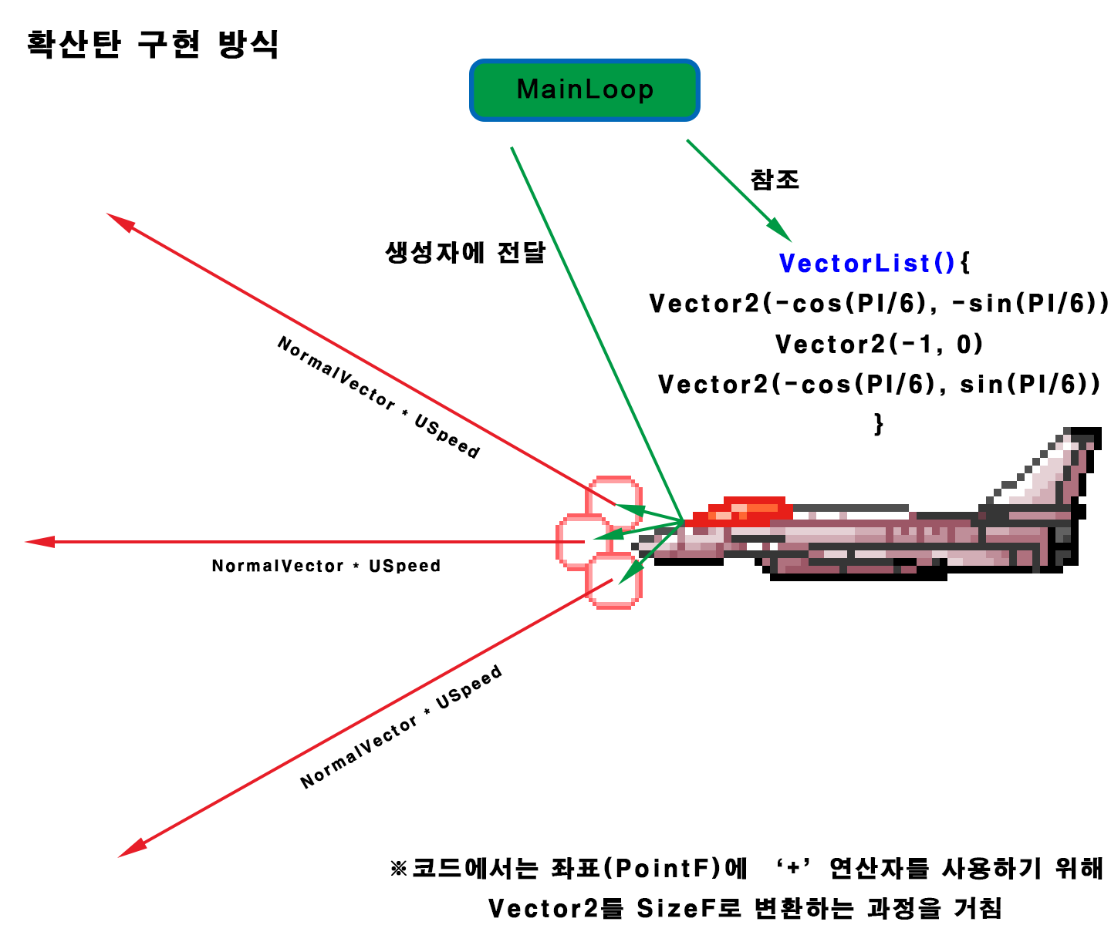
구현상의 특징 벡터를 활용한 오브젝트 이동

Slide 35
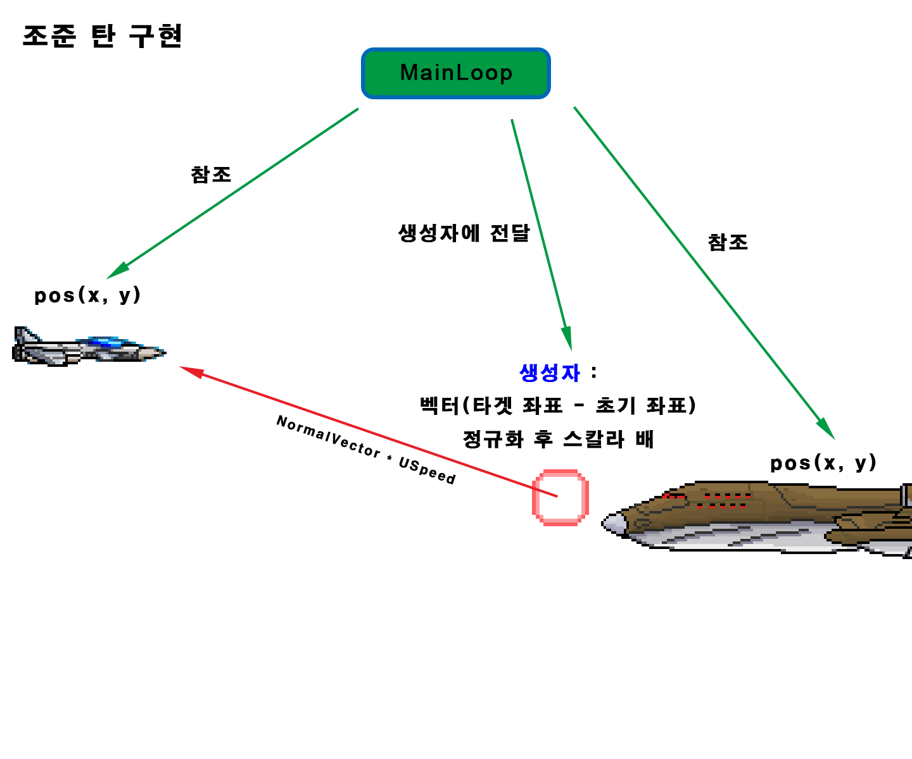
구현상의 특징 벡터를 활용한 오브젝트 이동

Slide 36
2021년 2학기 VB.NET을 활용한 게임 만들기
End
220124131
github.com/systemfile36
임동하

